Slide 1
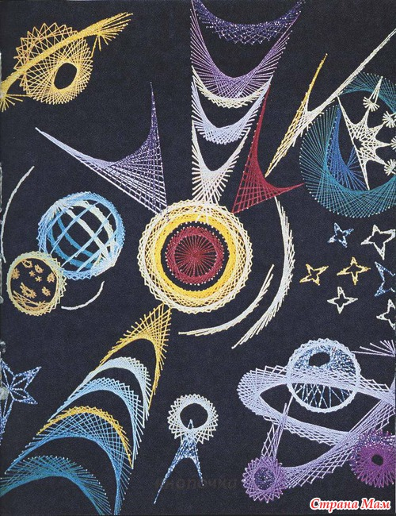
Ниткова графіка (ізонитка)
Підготовив:
Пустовий
Микола Миколайович
2017-2018 н.р.

Slide 2
Тема:Ниткографія як вид декоративно-ужиткового мистецтва
Практична робота: Оволодіння найпростішими прийомами роботи в техніці «ізонитка»
Мета: Ознайомитися із ниткографією як видом декоративно-ужиткового мистецтва, його застосуванням в дизайні інтер’єру;
навчитися виконувати нескладні основні елементи в даній техніці.

Slide 3
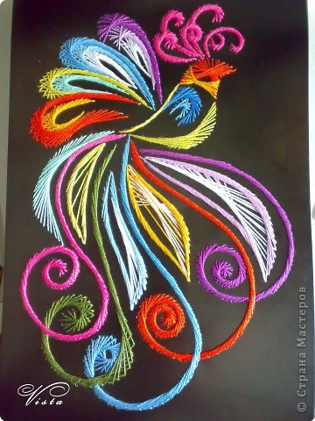
Всім нам знайома вишивка на тканині – це рушники, скатертини, серветки і навіть картини. Проте можна вишивати і по картону чи інших матеріалах.
«Малювати» ниткою по картону дуже просто, тому цей вид творчості доступний людям будь-якого віку.
Ізонитка - захоплююча і цікава техніка рукоділля.
Нитковий дизайн відомий і під іншими назвами: зображення ниткою, ниткова графіка.
Перевага ізонитки в тому, що виконується вона швидко і придумати можна багато цікавих візерунків.
Цей вид творчості розвиває уяву, окомір, дрібну моторику пальців, художні здібності і естетичний смак.

Slide 4
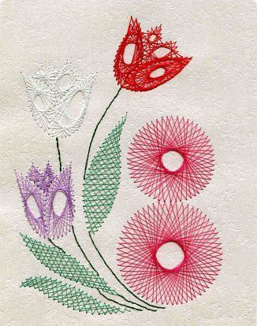
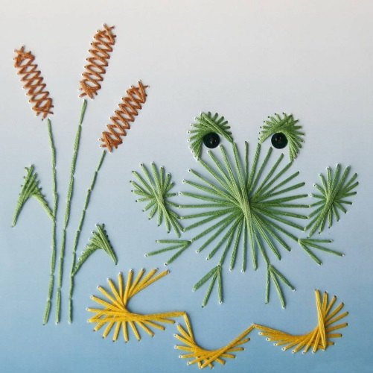
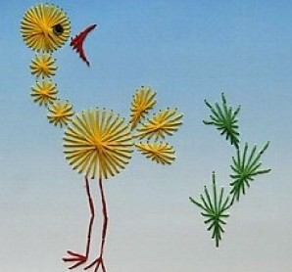
Вперше нитковий дизайн з'явився в Англії в XVI столітті. Англійські ткачі придумали особливий спосіб переплетення ниток. Вони вбивали в дерев'яні дощечки цвяхи і в певній послідовності натягували на них нитки. Виходили ажурні вироби для прикраси житла.
Любителі вишивання її спростили. Вони відмовилися від цвяхів і дерев'яної основи, замінивши їх голкою і кольоровим картоном (або оксамитовим папером).

Slide 5
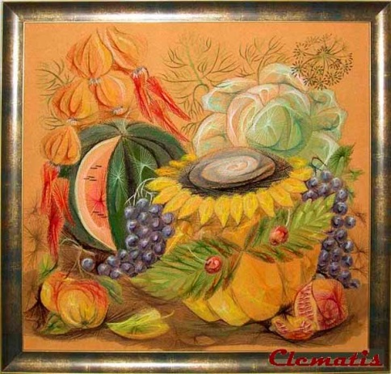
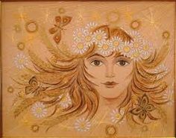
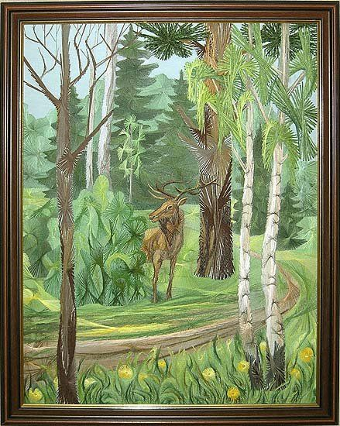
У техніці ниткової графіки можна виготовити вітальні листівки, сувенірні обкладинки, закладки для книг.
Крім того, за допомогою цієї техніки можна створювати чудові великі декоративні панно, натюрморти, пейзажі і навіть портрети.
Освоїти цю техніку дуже просто, якщо уважно і послідовно виконувати всі поради.

Slide 6
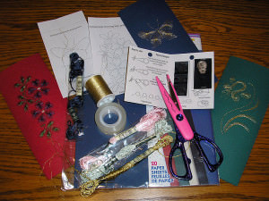
Для роботи потрібні:
основа, на якій, власне, передбачається вишивати (оксамитовий папір, частіше картон);
те, чим будемо проколювати дірочки в основі (шило або англійська шпилька з бусиной на кінці);
швейні нитки (котушкові, муліне, ірис);
скотч або клей (для закріплення кінців
ниток з виворітного боку);
голка;
тонкий пінопласт - підкладка при
проколюванні картону.
лінійка;
олівець;
циркуль.
Як ви вважаєте, з якими із згаданих інструментів потрібно поводитися особливо обережно?

Slide 7
Техніка безпеки
1. Зберігати голку тільки в гольниці і з ниткою. Ламані голки відразу викидати, не зберігати! Старайтеся не впускати голку на підлогу.
2. Передавати голку один одному тільки тупим кінцем вперед.
3. Одівати наперсток при роботі з голкою! Не можна заколювати голку в одяг, тримати її в роті. Нитку не можна відкушувати зубами.
4. Використовувати для роботи ножиці з тупими кінцями. Класти ножиці праворуч від себе з зімкнутими лезами. Стежити, щоб вони не опинилися під роботою. По закінченню роботи привести робоче місце в порядок і ножиці прибрати в коробку!
5. Передавати один одному ножиці можна тільки кільцями вперед.
6. Бути обережним при роботі з шилом. Колючу частина шила потрібно прибирати в спеціальне пристосування, так щоб воно не кололо!
7. Олівець небажано впускати на підлогу, так як він буде часто ламатися.
Циркуль передавати тупим кінцем вперед.

Slide 8
Основа, вона ж фон.
Для ізонитки найбільш часто використовують картон або товстий папір. Більш тонкий папір в процесі роботи може м'ятися, вбирати з пальців вологу і деформуватися.
Найчастіше використовують картон для дитячої творчості, з одного боку кольоровий, з іншого – сірий або білий, щоб різні боки картону були пофарбовані в різні кольори.
Чим щільніший картон, тим краще проколювати в ньому дірочки з найменшими відстанями між ними. Таким чином виріб можна зробити більш ажурним і декоративним.
Дуже декоративно і навіть розкішно виглядають роботи, виконані на оксамитовому папері. Проте він занадто тонкий, тому його краще комбінувати з картоном.
Колір фону
потрібно вибирати в залежності від художнього задуму вироби. Це може бути: однотонний фон різного кольору, картинка, роздрукована на принтері, або наклеєні на картон шпалери.

Slide 9
Зовнішній вигляд роботи дуже залежить від правильно підібраних ниток. Це можуть бути як блискучі (цей варіант краще), так і неблискучі нитки.
Найпоширеніші нитки для ниткової графіки - це муліне. Вони мають високу декоративність, з ними легко працювати.
Бажано, щоб нитки були рівномірно пофарбовані, володіли блиском, були рівними по товщині і не кошлатились.
Дуже часто для вишивки використовують ірис, який навіть краще за муліне.
Найменше для роботи підходять вовняні нитки. Вони ворсисті і не яскраві, тому робота виглядає не дуже симпатично. Проте для тренування або якщо цього вимагає художній задум, такі нитки теж можна застосовувати.

Slide 10
основні прийоми роботи
Намалюйте контур візерунка на вивороті картону, розділіть зображення точками на однакові частини і проколіть кожну точку тонким шилом. Чим менше відстань між поділами, тим малюнок вийде більш чітким, але при цьому його буде складніше і довше вишивати.
Для освоєння техніки достатньо знати, як заповнюються кут, коло і дуга.

Slide 11
Спочатку потрібно навчитися заповнювати ниткою кут.
Кут може бути будь-яким: прямим, гострим, тупим Прошивання будь-якого кута ведуть від краю до вершини, на іншій стороні - від вершини кута до краю (на схемах напрям переміщення до місць проколів показано стрілками).
Якщо кут нерівносторонній, то кількість місць проколів все одно має бути однаковим на обох сторонах кута.

Slide 12
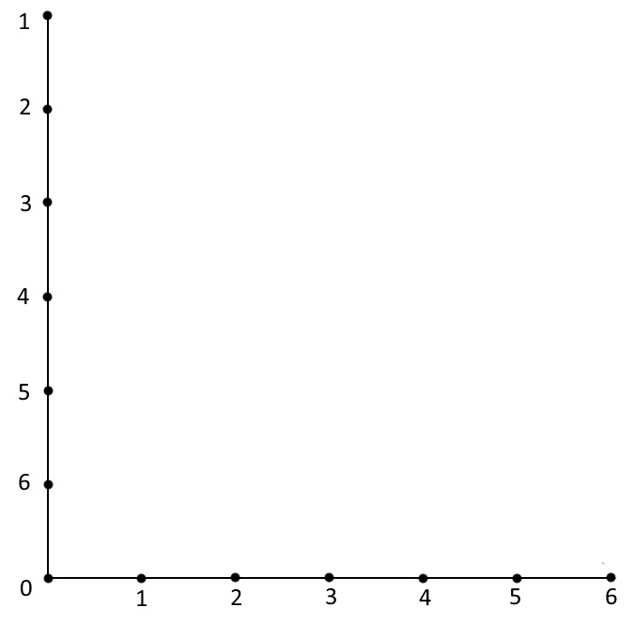
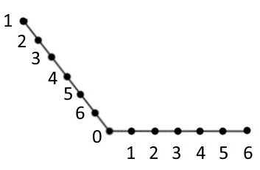
Прошивання кута.
Прямий кут має однакові сторони. Щоб виконати прошивання прямого кута, потрібно обидві сторони розділити на рівну кількість частин, проставити крапки і цифри.
Нумерація верхньої сторони кута починається зверху - вниз, а нумерація нижньої сторони кута - від кута до краю.

Slide 13
Прийом «Заповнення кута».
1. Накреслити на виворітній стороні картону прямий кут зі стороною 3 см.
2. Розділити кожну сторону кута за допомогою лінійки на 6 (всього 12) рівних частин (6 мм).
3. Пронумерувати отримані точки, починаючи від вершини. Вершину кута позначити точкою «0».
4. Зробити голкою більшої товщини або шилом, підклавши пінопласт під картон, проколи у всіх точках, крім вершини («0»).
5. всунути нитку в більш тонку голку.
6. Заповнити кут за схемою, починаючи з вивороту.

Slide 14
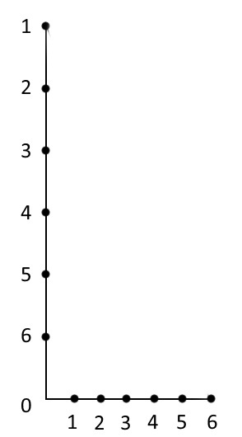
Нерівносторонній кут
Якщо кут нерівносторонні, то кількість місць проколів все одно має бути однаковим на обох сторонах кута (рис.).

Slide 15
Для того щоб уникнути занадто прямолінійної форми елемента або позбутися від ліній, що обмежують фігуру по периметру, перший стібок (від точки 1 до точки 2) укладається із зсувом на одну точку вперед від вершини кута

Slide 16
Прийом «Заповнення кола».
1. Накреслити коло (спочатку невеликого радіусу 30-50 мм).
2. Розділити коло на 12 рівних частин. Після освоєння прийому, можна ділити коло «на око», проколюючи картон через рівні проміжки (чим менше відстань між проколами, тим ажурні і цікавіше виходить робота). Важливо, щоб точок було парне кількість.
3. Пронумерувати отримані точки.
4. Зробити проколи в отриманих точках.
5. всунути нитку в голку.
6. Заповнити коло по схемі.

Slide 17
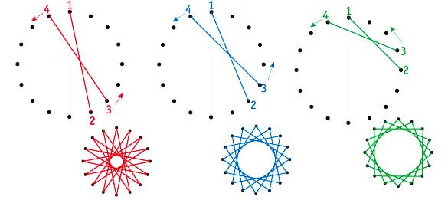
Одне і ту ж коло (овал) можна прошити стібками різної довжини. Чим довше стібок, тим більше заповненої вийде коло і тим менше вийде центральний отвір і навпаки.
Прошивання ведуть відповідно до загального порядку дій: - на кінці нитки зав'язують вузол і виводять голку з ниткою на лицьову сторону в точці 1; - роблять стібок, праводячи голку в точці 2; - по виворітній стороні роблять протяжку до точки 3; - по лицьовій стороні роблять стібок до точки 4. Так продовжують до повного заповнення кола щоб з кожної дірочки виходило по дві нитки. На лицьовій стороні утворюється малюнок у вигляді зірки, а на виворітного - короткі протягання по колу.

Slide 18
Для посилення декоративного ефекту коло або замкнутий контур можна прошити в кілька етапів, вибираючи кожного разу хорду (стібок) різної довжини. На схемі етапи прошивання позначаються римськими цифрами і різними кольорами.

Slide 19
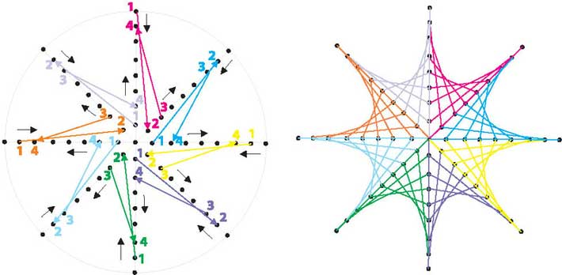
Правила прошивання кута можна використовувати для прошивання кола. Для цього коло ділиться на сектори.
Кожен сектор можна прошити як кут з вершиною в центрі кола.

Slide 20
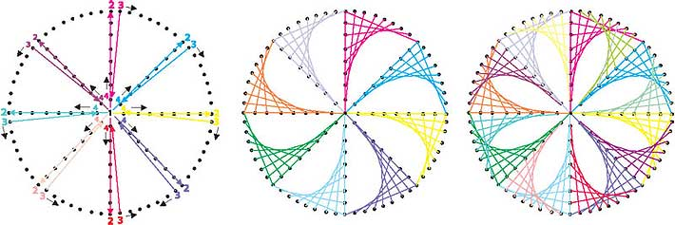
Сектори можна прошити і як кути з вершиною на лінії окружності.
Прошивання проводиться в 2 етапи:
спочатку в одну сторону - перші кути кожного сектора,
потім в іншу сторону - другі кути.

Slide 21
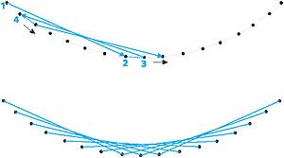
Дуги, спіралі, пелюстки прошиваються по тим же правилам, що і кола.
Прошивання дуги.
Довжина стібків, якими прошивається дуга, повинна бути менше половини дуги. Чим менше довжина стібка, тим тонше зображення дуги.

Slide 22
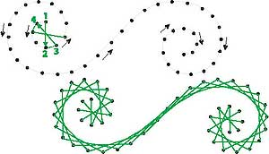
Прошивання спіралі.
Робота починається з початкової точки завитка, довжина стібка вибирається від 3-х до 5-ти проколів. Заповнення спіралі проводиться шляхом просування до кінцевої точки весь час в одному напрямку.

Slide 23
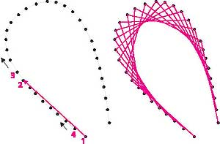
Неповне прошивання овалу (сльозинка або пелюстка).
Робота починається з гострого кінця елемента, там же і закінчується вишивка. Відстань між двома точками краще вибирати рівним лінії, дотичної нижньої частини пелюстки.

Slide 24
Коли треба прошити ізобаженіе віялом з однієї точки (наприклад, пелюстки, бутони, квіти), застосовують прийом "прошивання трикутниками".

Slide 25
загадки
1. Маленького зросту я,
Тонка і гостра,
Носом шлях собі шукаю,
За собою хвіст тягаю.
2. Кінь сталевий - хвіст лляний.
На всьому тілі - тільки одне вухо.
3. Біжить свинка - золота щетина.
Носик сталевий, а хвостик лляний.
6. Інструмент бувалий -
Не великий, не малий.
У нього повно турбот:
Він і ріже, і стриже.
7. Дивіться, ми розкрили пащу -
У неї папір можна класти,
Папір в нашій пащі
Розділиться на частини.
4. Хто я, якщо прямота
Головна моя риса?
5. Розумний Івашка,
Дерев'яна сорочка,
За листу пройде-торкнеться,
Там слід залишається.
8. Мій циркач, циркач лихий
Креслить коло однією ногою,
А іншою проткнув папір,
Вчепився і ні кроку.

Slide 26
Завдання додому
взяти картон , нитки, голку, ножниці, лінійку, олівець, циркуль.

Slide 27
Дякую за увагу

